Slide 1

드론제작운용 제1주
강의 소개
드론IoT시뮬레이션학부
담당교수 : 이형원
E304호, hwlee@inje.ac.kr

Slide 2
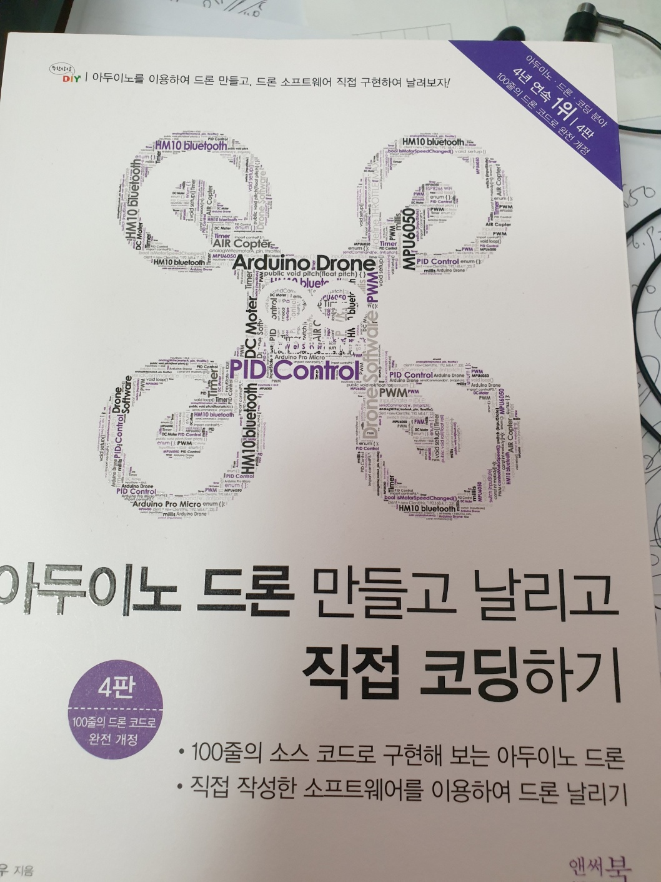
강의소개
담당교수 : 드론IoT시뮬레이션학부 이형원
교재 : 드론제작운용
강의시간 및 강의실: 화(3,4교시)->목요일(6,7교시), 수(3,4교시) E324
평가방법
과제 및 퀴즈 : 총 30%
두 번의 필기 시험 : 총 60%
출석 및 인터넷 강의 시청: 총 10%
010-6277-1012, hwlee@inje.ac.kr

Slide 3
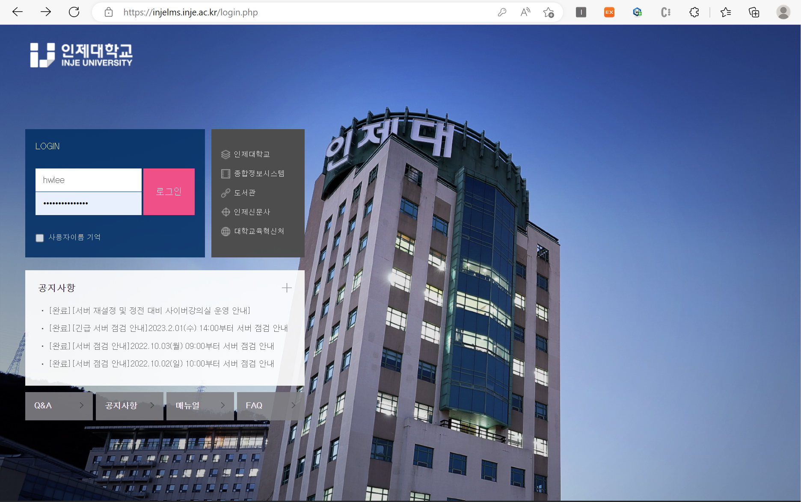

Slide 4
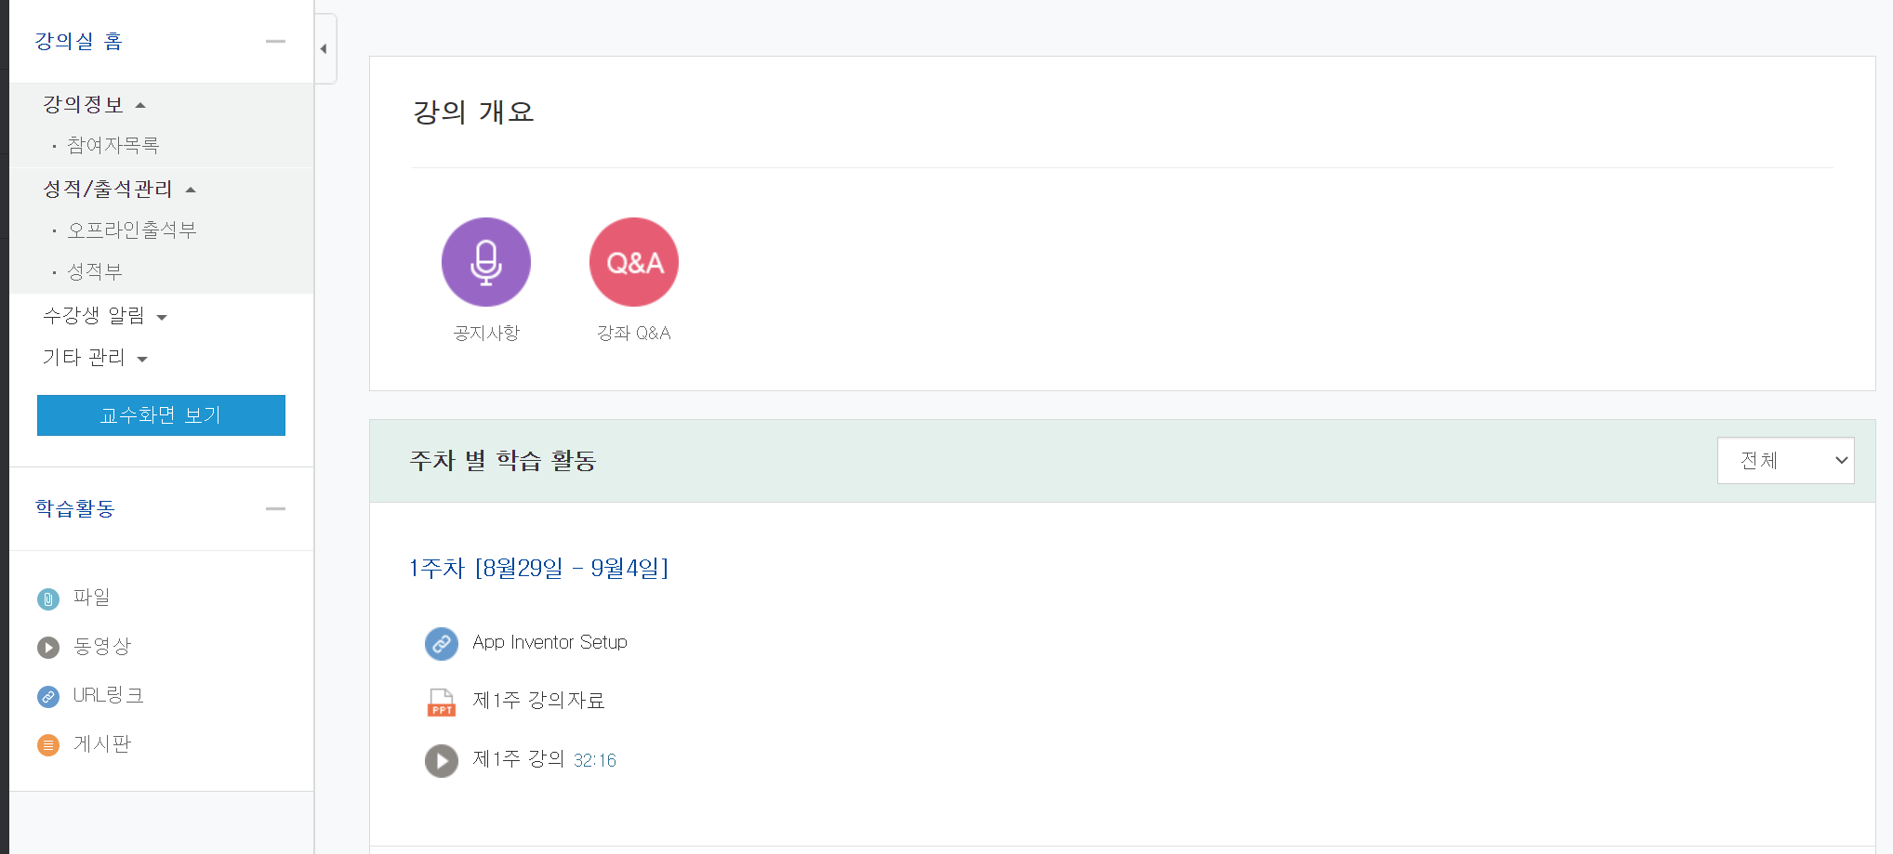
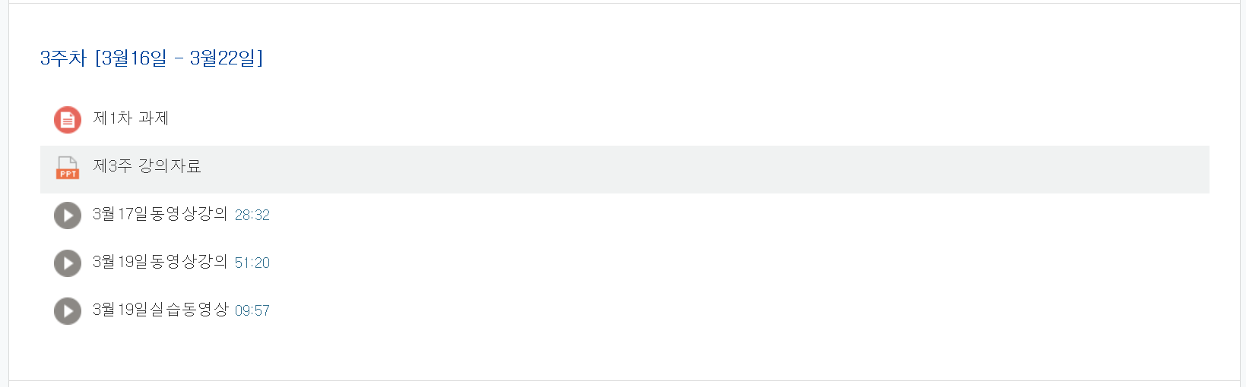
강의녹화 URL 링크

Slide 5
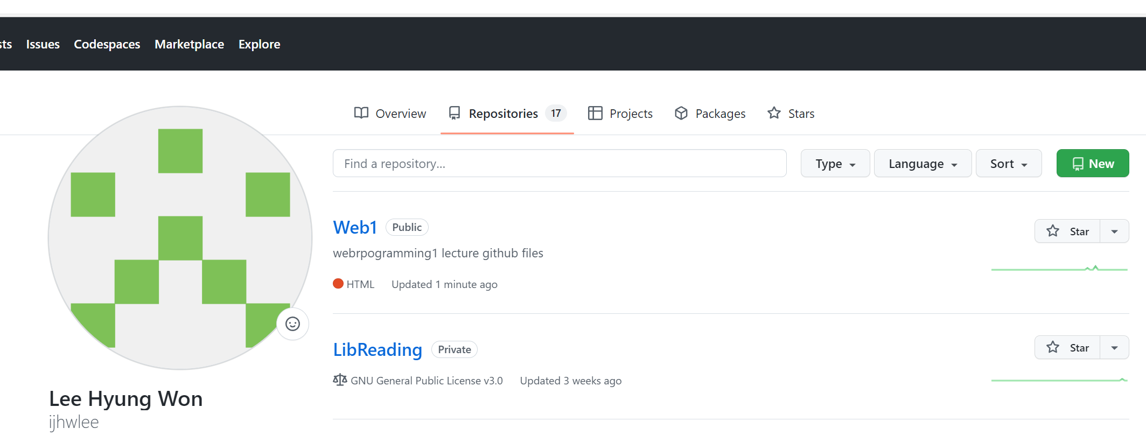
강의 github.com/ijhwlee
Repository: DroneProduct

Slide 6
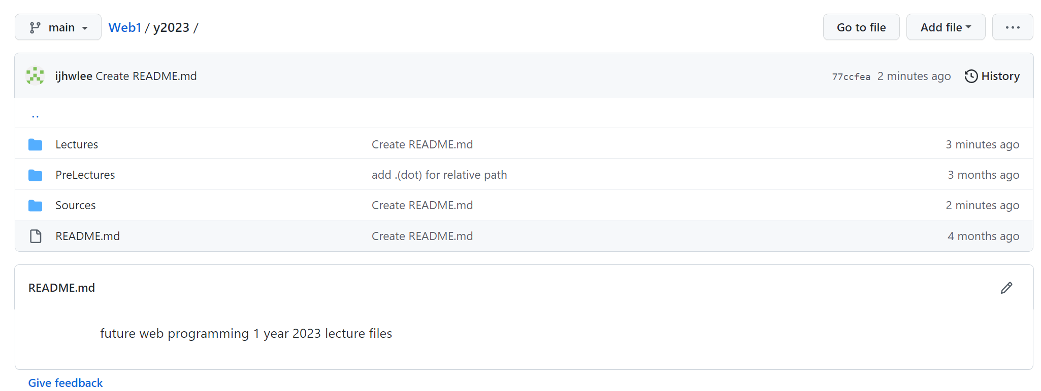

Slide 7
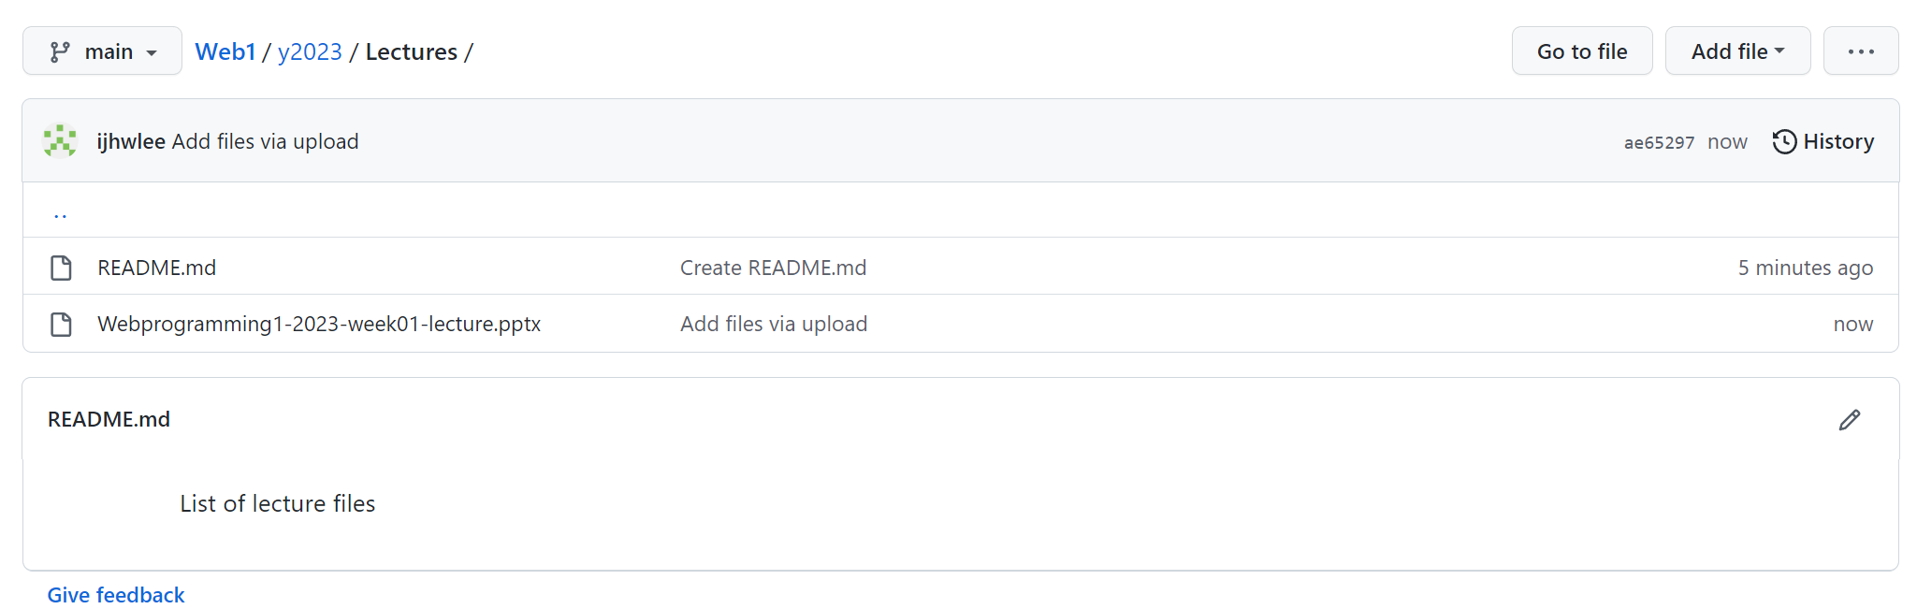

Slide 8
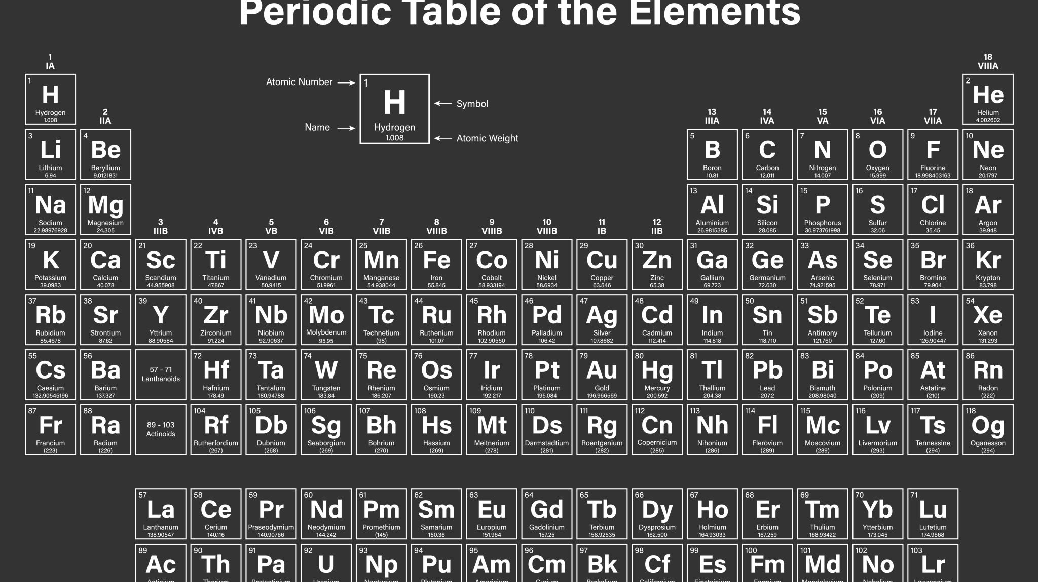
강의 일정
1주차 : 강의 소개, 환경설정
2주차 : 드론 분해 하기
3주차 : 드론 분해 하기
4주차 : 아두이노 드론 준비하기
5주차 : 아두이노 드론 준비하기
6주차 : 아두이노 드론 살펴하기
7주차 : 아두이노 드론 살펴하기
8주차 : 중간고사 필기시험

Slide 9
강의일정(계속)
9주차 : 모터 속도 조절, 드론 모터의 이해와 테스트
10주차 : 아두이노의 귀, HM10 BLE 통신 모듈 살펴보기
11주차 : MPU6050 균형계의 이해와 테스트
12주차 : Roll 각속도와 각도 구하기
13주차 : 아두이노 드론 균현 잡기
14주차 : 아두이노 드론 날리기
15주차 : 보강주간,
16주차 : 기말고사 필기시험

Slide 10
휴강안내
2024년 3월 12일(14일), 13일 휴강
보강
2024년 3월 12일(14일) : 인터넷 강의(원 강의시간)
2024년 3월 13일 : 인터넷 강의(원 강의시간)
2024년 3월 19일(21일) : 실습
2024년 3월 20일 : 실습

Slide 11
할일
동영상 시청 하기
Complete s550 Hexacopter Frame Assembly Tutorial – YouTube
Part 2: Tarot ZYX-M Review and Build - YouTube

